Slide 1
Адам экожүйенің бір бөлігі. Антропогендік фактор.
Оқу мақсаты:
7.3.2.1 - адам мен экожүйе арасындағы қарым-қатынастарды сипаттау

Slide 2
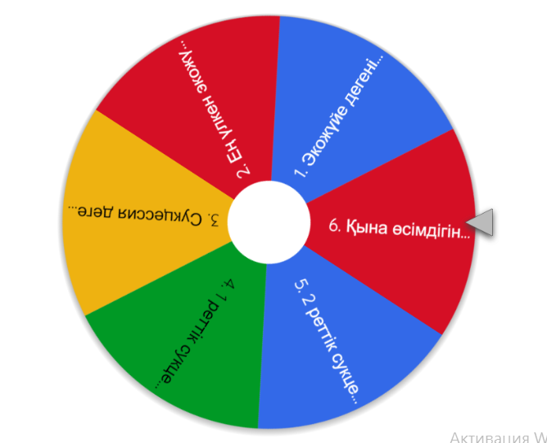

Үй тапсырмасы

Slide 3

Сұрақтар
Адамның табиғаттағы рөлі қандай?
Адам мен экожүйе арасындағы қарым-қатынасқа мысал келтір.
Адамның қоршаған ортаға әсері қандай? Мысал келтір.
Антропогендік фактор ұғымын қалай түсінесін?

Slide 4
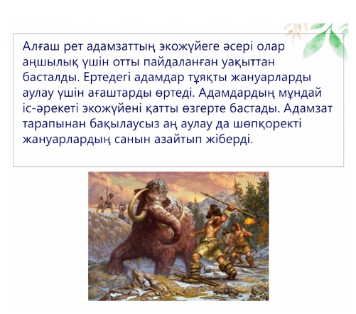
Адам – экожүйенің бір бөлігі

Slide 5
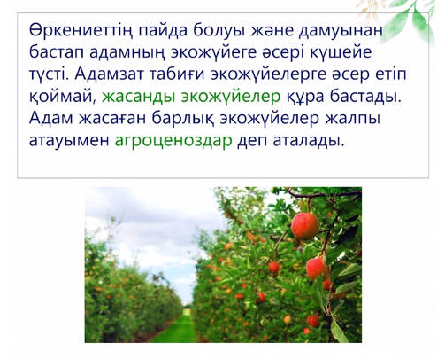

Slide 6
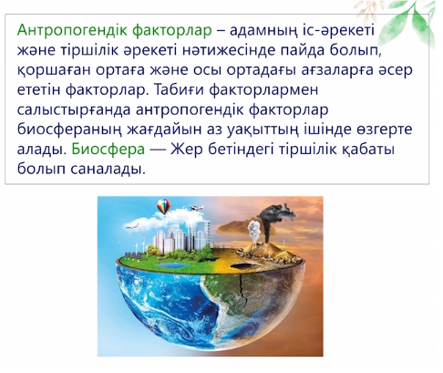

Slide 7
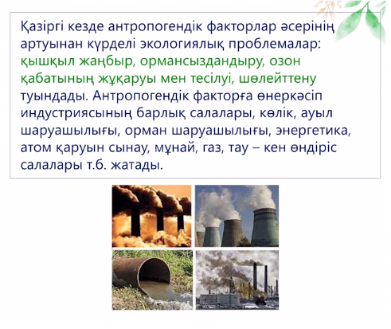

Slide 8

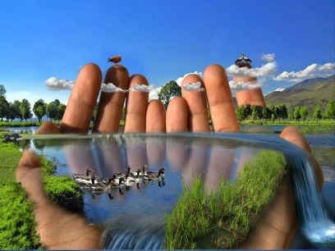
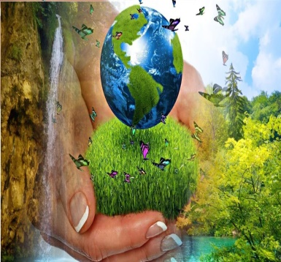
DEAL
Адам- экожүйе арасындағы қарым-қатынасты төмендегі критерийлер бойынша сипаттаңыз.
D –баяндау (Адам-экожүйенің бір бөлігі)
E –түсіндіру (адамның экожүйеге әсері қай кезеңнен бастау алды)
A –талдау (жасанды және табиғи экожүйені салыстырыңыздар).
L –байланыс (адамзаттың әсерінен ғылыми-техникалық прогресс осы қарқынмен дамыса, адамзатты не күтіп тұр).

Slide 9

Биологиялық диктант
Бос орындарға қажетті сөздерді жазыңыз.
Өркениеттің пайда болуы және дамуынан бастап адамның ............ әсері күшейе түсті. Адамзат ................ экожүйелерге әсер етіп қоймай, ............. экожүйелер жасай бастады. Адам жасаған барлық жасанды экожүйелер жалпы атаумен ................... деп аталды. Себебі ауыл шаруашылығымен байланысты ең үлкен ауданды жасанды ................. алады. .................. іс-әрекеті нәтижесінде осы аумақтарда өсімдіктер мен ............... табиғи түрлері ығыстырылды.
Қажетті сөздер: адам, экожүйе, жасанды, табиғи, агроценоз, жануар

Slide 10
Рөлдік тапсырма
Жағдаятқа сәйкес түрлі көзқараста ойынмен (пікірінмен) бөлісіңіз.
Айбардың әкесі үлкен алқапта егін екті. Егіншілікті суару үшін су қоймасын, өзен-көлдерді пайдаланудың зияның түрлі көзқараста сипаттап беріңіз:
- Егінші;
- Эколог;
- Егінді сатып алушы халық.

Slide 11
Рефлексия
«3/2/1 »:
1. Мен білетін үш нәрсе ...
2. Мені таңқалдырған екі нәрсе ...
3. Болашақта тереңірек қарастыратын бір нәрсе....
Үйге тапсырма

